Slide 1
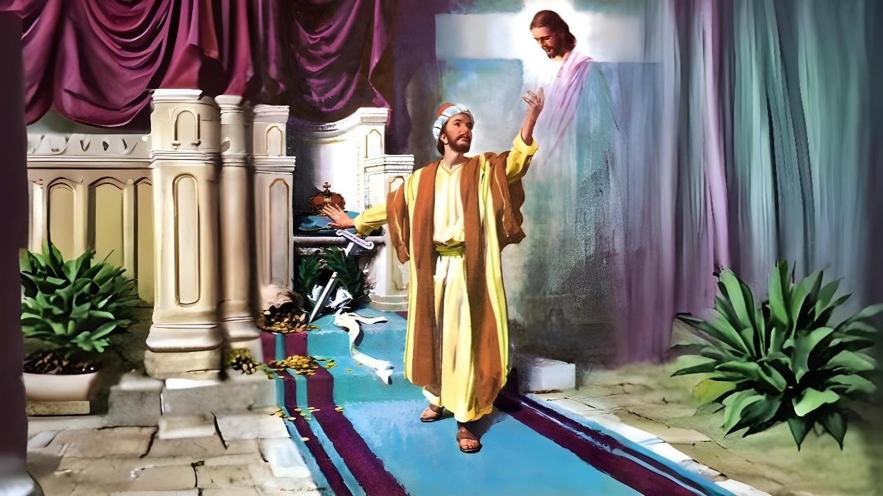
Lekcja 6 na
7. lutego 2026
UFNOŚĆ WYŁĄCZNIE W CHRYSTUSIE

Slide 2


„Żeby poznać go i doznać mocy zmartwychwstania jego, i uczestniczyć w cierpieniach jego, stając się podobnym do niego w jego śmierci, aby tym sposobem dostąpić zmartwychwstania”
Filipian 3,10-11

Slide 3










Filipianie znali drogę do zbawienia, ponieważ Paweł i Sylas jasno wyjaśnili ją jednemu z pierwszych nawróconych w tym mieście: strażnikowi więziennemu (Dz 16,30-31).
Teraz, gdy Kościół był już mocno ugruntowany, groziło im zboczenie z drogi zbawienia.
Z tego powodu Paweł przypomina im o fundamentalnych filarach zbawienia przez wiarę.
Wskazówki, jak uniknąć utraty zbawienia:
  Czego należy unikać (Filipian 3,1-3)
  To co pozostało (Filipian 3,4-6)
  Ważna rzecz (Filipian 3,7-8)
Wskazówki, jak pozostać w zbawieniu:
  Wiara Chrystusa (Filipian 3,9)
  Poznanie Chrystusa (Filipian 3,10-16)

Slide 4

WSKAZÓWKI, JAK UNIKNĄĆ UTRATY ZBAWIENIA

Slide 5

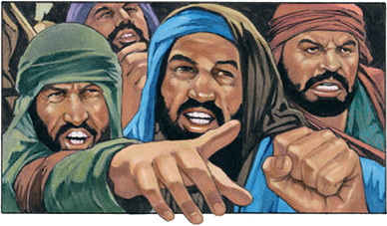

CZEGO NALEŻY UNIKAĆ
„Strzeżcie się psów, strzeżcie się złych pracowników, strzeżcie się przesady w obrzezywaniu” (Filipian 3,2)
Zanim omówimy zagrożenia dla wiary, Paweł udziela nam pewnej rady: „Radujcie się w Panu” (Flp 3,1a). Dodaje do tego coś ważnego: dobrze jest powtarzać prawdę, którą znamy, nawet jeśli znamy ją już dobrze (Flp 3,1b).
Przyjmowanie Bożego Miłosierdzia (Psalm 31,7)
Pokładając w Nim nasze zaufanie (Psalm 5,11)
Otrzymanie błogosławieństwa zbawienia (Psalm 9,14)
Przestrzeganie Prawa Bożego (Ps 119,14; Iz 58,13.14)
Wiara w Jego Słowo (Psalm 119,162)
Wychowywanie pobożnych dzieci (Prz 23,24.25)
Jak możemy radować się w Panu?
Paweł wskazuje na największe zagrożenie dla Kościoła w tamtych czasach: fałszywych nauczycieli, którzy nauczali ścisłego przestrzegania prawa ceremonialnego (Flp 3,2). Nazywa ich na trzy różne sposoby: psami (Ps 22,16; 2 P 2,21-22), złoczyńcami i okaleczającymi ciało (poprzez obrzezanie).

Slide 6

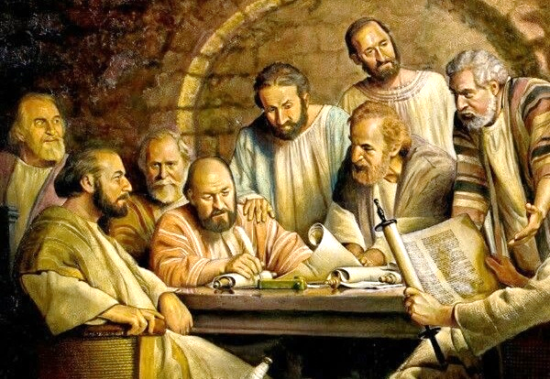
TO CO POZOSTAŁO
„Co do żarliwości prześladowca Kościoła, co do sprawiedliwości, opartej na zakonie, człowiek bez nagany” (Filipian 3,5)
Na soborze w Jerozolimie postanowiono, że nie należy niepokoić pogan sprawami żydowskiego prawa ceremonialnego (Dz 15,19-21). Jednak niektórzy nauczyciele przybyli do Filippi, głosząc konieczność obrzezania (Flp 3,2-3).
Cofając się w czasie, Paweł przypomina im, jak doskonały był, gdy był podobny do tych nauczycieli (Flp 3,4-6):
Obrzezany w ósmym dniu życia; syn pobożnych rodziców
Hebrajczyk z Hebrajczy-ków; Benjaminita czystej krwi
Jeśli chodzi o prawo, najsurowszy faryzeusz
Jeśli chodzi o gorliwość, był prześlado-wcą Kościoła
Nienaganny strażnik prawa
Ale chwalił się tym wszystkim, zanim poznał Jezusa. Teraz wiedział, że nawet nie rozumiał Prawa (Mt 5,21-22). Teraz wiedział, że tylko Chrystus zbawia (Flp 3,7).

Slide 7

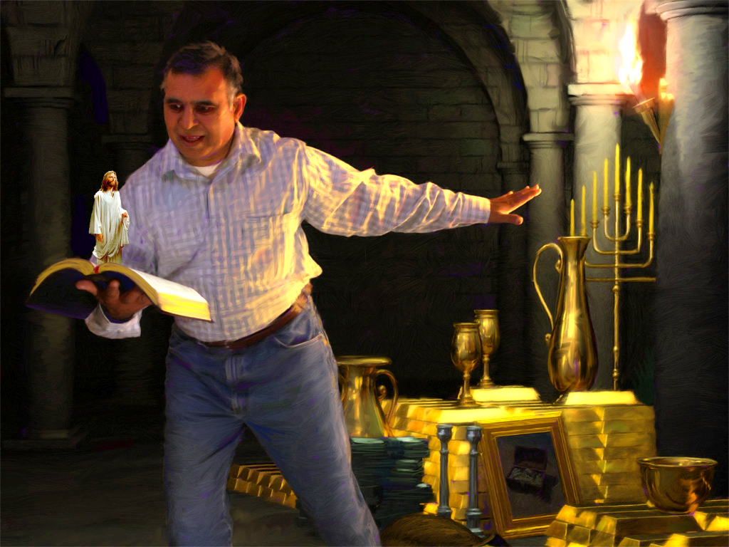
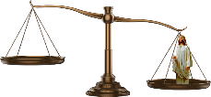


WAŻNA RZECZ
„Ale wszystko to, co mi było zyskiem, uznałem ze względu na Chrystusa za szkodę” (Flp 3,7)
Paweł porównuje swoje dawne życie z obecnym. Po jednej stronie umieszcza całą swoją wiedzę, wspaniałą przyszłość jako najlepszy uczeń Gamaliela, swoje niezwykłe faryzejskie zdolności. Wszystko to są korzyści.
Teraz umieszcza po drugiej stronie wagi jego życie od momentu spotkania Chrystusa. Wszystkie zyski stają się śmieciami, ponieważ nic nie może się równać z miłością Chrystusa (Flp 3,7-8).
Co może być cenniejsze niż życie wieczne w niebie i na nowej ziemi? Jednak wartości doczesne zaślepiają wielu ludzi na tę rzeczywistość. Istnieje naturalna rywalizacja między tym, co uważane jest za ważne tutaj, a tym, co naprawdę ceni niebo: charakter podobny do Chrystusa i zbawienie duszy.

Slide 8

WSKAZÓWKI, JAK POZOSTAĆ
W ZBAWIENIU

Slide 9



WIARA CHRYSTUSA
„I znaleźć się w nim, nie mając własnej sprawiedliwości, opartej na zakonie, lecz tę,
która się wywodzi z wiary w Chrystusa, sprawiedliwość z Boga, na podstawie wiary” (Flp 3,9)
Paweł, przekonany o własnej sprawiedliwości, udał się do Damaszku, aby sprowadzić heretyków z sekty „Drogi” z powrotem na ścieżkę zbawienia (Dz 9,1-2). Jednak wkroczył do Damaszku ogarnięty inną sprawiedliwością, sprawiedliwością Bożą: „sprawiedliwością, która pochodzi z wiary w Chrystusa” (Flp 3,9).
Od tego momentu nigdy więcej nie ufał własnej sprawiedliwości. Nie ma bowiem sensu pokładać ufności w naszych czynach, aby osiągnąć zbawienie (Ga 2,16).
Pragnął „być znalezionym w [Chrystusie]” (Flp 3,9). Co to oznacza?
Zgodnie z 1 Listem do Koryntian 1,30, bycie „w Chrystusie” obejmuje wszystko, co składa się na Plan Zbawienia, od początków naszej duchowej inteligencji (mądrości), poprzez usprawiedliwienie przez wiarę (sprawiedliwość) i przygotowanie do nieba (uświęcenie), aż po ostateczne uwielbienie podczas Drugiego Przyjścia (odkupienie).

Slide 10


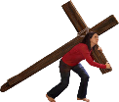




POZNANIE CHRYSTUSA
„Żeby poznać go, i doznać mocy zmartwychwstania jego, i uczestniczyć
w cierpieniach jego, stając się podobnym do niego w jego śmierci” (Flp 3,10)
Jak możemy poznać Chrystusa (Flp 3,10-16)?
Kiedy studiujemy Jego Słowo
Kiedy kieruje nami Duch Święty
Kiedy uczestniczymy w Jego cierpieniach
Kiedy zmierzamy do celu
Życie chrześcijańskie jest jak wyścig. Musimy mieć jasno określony cel. Nie żyjemy po to, aby pozostać tutaj i po prostu cieszyć się tym życiem. Pragniemy osiągnąć zmartwychwstanie (Flp 3,11).
Do tego momentu staramy się „uchwycić to, dla czego Chrystus Jezus mnie uchwycił”
(Flp 3,12 ). Jezus zdobył mnie, aby dać mi miasto, nagrodę, życie wieczne z Nim (Hbr 11,10; Flp 3,14; 1 Tes 4,17).

Slide 11

„Wielki cel, który skłonił Pawła do wytrwania w obliczu trudności i przeciwności losu, powinien skłonić każdego chrześcijańskiego pracownika do całkowitego poświęcenia się służbie Bogu. Światowe atrakcje będą odwracać jego uwagę od Zbawiciela, ale on musi dążyć do celu, pokazując światu, aniołom i ludziom, że nadzieja ujrzenia oblicza Boga jest warta wszelkich wysiłków i poświęceń, jakich wymaga osiągnięcie tej nadziei. Najpokorniejszy uczeń Chrystusa może stać się mieszkańcem nieba, spadkobiercą Boga i nieprzemijającego dziedzictwa.”
EGW (Konflikt i odwaga, 13 grudnia)

